Slide 1


Slide 2

Definisi
Jika F:V → W adalah sebuah fungsi dari ruang vektor V ke dalam ruang vektor W, maka F disebut transformasi linier, jika :
(i).F(u+v) = F(u) + F(v), untuk semua vektor u
dan v di V
(ii).F(ku) = kF(u) untuk semua vektor u didalam
V dan semua skalar k

Slide 3
Contoh :
Misal F:R² → R³ adalah sebuah fungsi yang didefinisikan oleh :
F(v) = (x, x+y, x-y)
Jika u=(x₁, y₁) dan v=(x₂, y₂) maka u + v = (x₁ + x₂ , y₁ + y₂)
Sehingga ,
F(u + v) = (x₁ + x₂, [x₁ + x₂]+[ y₁ + y₂], [x₁ + x₂]-[ y₁ + y₂])
= (x₁, x₁ + y₁, x₁ - y₁) + (x₂, x₂ + y₂, x₂ – y₂)
= F(u) + F(v)
Demikian juga jika k adalah sebuah skalar, ku = (kx₁, ky₁) sehingga
F(ku) = (kx₁, kx₁ + ky₁, kx₁ - ky₁)
= k(x₁, x₁ + y₁, x₁ - y₁)
= k F(u)
Jadi F adalah sebuah transformasi linier

Slide 4
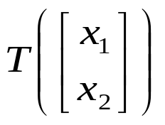
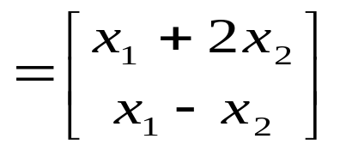



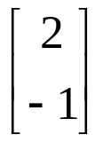
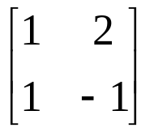
Transformasi Linier dari R^{n} → R^{m}
Misalkan e₁, e₂, . . . , e_{n} adalah basis baku untuk R^{n} dan
misalkan A adalah sebuah matrik m x n yang mempunyai
T(e₁), T(e₂), . . . , T(e_{n}) sebagai vektor – vektor kolomnya.
Misal jika T:R² → R² diberikan oleh :
Maka
T(e₁) = T = dan T(e₂) = T =
Jadi A = adalah matrik baku untuk T di atas.

Slide 5
Matriks baku

Slide 6

Matriks baku

Slide 7
Matriks baku
T(X)

Slide 8
soal
T(x) (0 1 ) = (1 1 )
T(x) (-1 1 ) = (2 1 )
T(X) =?

Slide 9
T(x) (1 2 ) = (1 3 4 )
T(x) (0 1 ) = ( 0 2 1 )
T(x) (1 1 ) = ( 1 1 3 )
T(X) =?

Slide 12
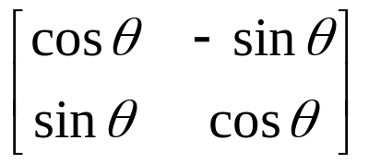
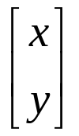
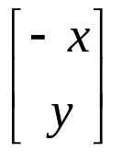
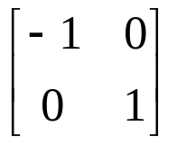
Jenis – Jenis Transformasi Linier bidang
Rotasi (Perputaran)
Matrik baku untuk T adalah :
2. Refleksi
Refleksi terhadap sebuah garis l adalah transformasi yang memetakan masing – masing titik pada bidang
ke dalam bayangan cerminnya terhadap garis l
Matriks baku untuk :
a. refleksi terhadap sumbu y ( yang mengubah
menjadi ) adalah :

Slide 13

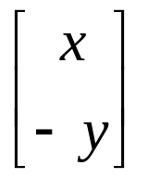
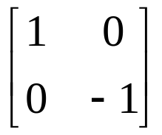
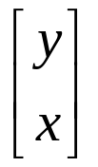
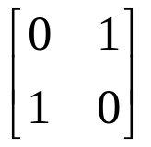
b. refleksi terhadap sumbu x ( yang mengubah
menjadi ) adalah :
c. refleksi terhadap garis y = x ( yang mengubah
menjadi ) adalah :

Slide 14
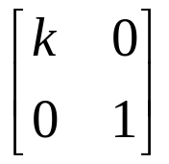
3. Ekspansi dan kompresi
Jika koordinat x dari masing – masing titik pada bidang dikalikan dengan konstanta k yang positif dimana k > 1, maka efeknya adalah memperluas gambar bidang dalam arah x. Jika 0 < k < 1 maka efeknya adalah mengkompresi gambar bidang dalam arah x. Disebut dengan ekspansi (kompresi) dalam arah x dengan faktor k
Matriks baku untuk transformasi ini adalah :

Slide 15
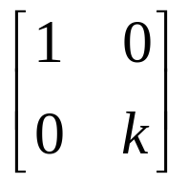
Demikian juga , jika koordinat y dari masing – masing titik pada bidang dikalikan dengan konstanta k yang positif dimana k > 1, maka efeknya adalah memperluas gambar bidang dalam arah y. Jika 0 < k < 1 maka efeknya adalah mengkompresi gambar bidang dalam arah y. Disebut dengan ekspansi (kompresi) dalam arah y dengan faktor k.
Matrik baku untuk transformasi ini adalah :

Slide 16
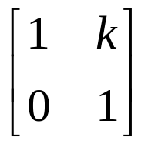
4. Geseran
Sebuah geseran dalam arah x dengan faktor k adalah transformasi yang menggerakkan masing- masing titik (x,y) sejajar dengan sumbu x sebanyak ky menuju kedudukan yang baru (x + ky, y)
Matriks baku untuk transformasi ini adalah :

Slide 17
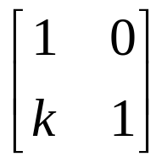
Sebuah geseran dalam arah y dengan faktor k adalah transformasi yang menggerakkan masing – masing titik (x,y) sejajar dengan sumbu y sebanyak kx menuju kedudukan yang baru (x , y + kx)
Matrik baku untuk transformasi ini adalah :

Slide 18
Jika dilakukan banyak sekali transformasi matrik dari R^{n} ke R^{m} secara berturutan, maka hasil yang sama dapat dicapai dengan transformasi matrik tunggal.
Jika transformasi - transformasi matrik
T₁(x) = A₁x, T₂(x) = A₂x, , .... , T_{n}(x) = A_{n}x,
Dari R^{n} ke R^{m} dilakukan berurutan, maka hasil yang sama dapat dicapai dengan transformasi matrik tunggal T(x) = Ax, dimana
A = A_{k} . . . A₂ A₁

Slide 19
Contoh :
Carilah transformasi matrik dari R² ke R² yang mula – mula menggeser dengan faktor sebesar 2 dalam arah x dan kemudian merefleksikannya terhadap y = x
2. Carilah transformasi matrik dari R² ke R² yang mula – mula merefleksikannya terhadap y = x dan kemudian menggeser dengan faktor sebesar 2 dalam arah x

Slide 20
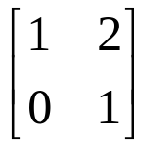
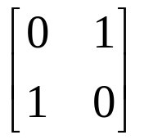
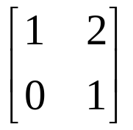
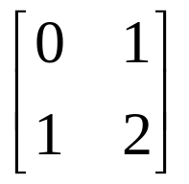

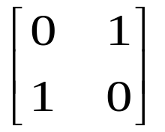
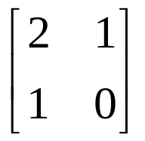
Jawab :
1. Matrik baku untuk geseran adalah A₁ =
Dan untuk refleksi terhadap y = x adalah :
A₂ =
Jadi matrik baku untuk geseran yang diikuti dengan refleksi adalah :
A₂. A₁ = =
2. Matrik baku untuk refleksi yang diikuti dengan geseran adalah :
A₁. A₂ = =
Dari contoh di atas, perhatikan bahwa A₂. A₁ ≠ A₁. A₂

Slide 21
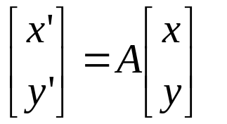
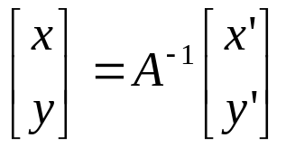
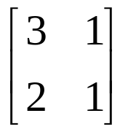
Jika T: R2 → R2 adalah perkalian oleh sebuah matrik A yang punya invers, dan misalkan T memetakan titik (x,y) ke titik (x’, y’), maka
dan
Contoh :
Carilah persamaan bayangan sebuah garis
y = 2x + 1 yang dipetakan oleh matrik A =

Slide 22
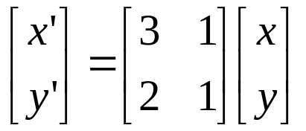
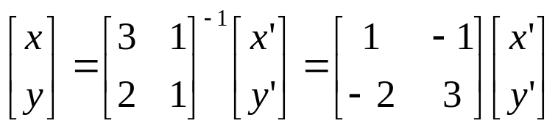
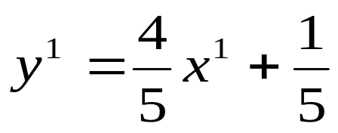
Jawab :
dan
Sehingga
x = x’ – y’
y = -2x’ + 3y’
Substitusikan ke y = 2x + 1 maka dihasilkan :
-2x’ + 3y’ = 2(x’ – y’) + 1
-2x’ + 3y’ = 2x’ – 2y’ + 1
5y’ = 4x’ + 1

Slide 23
7 Tranformasi linear berbasis Martiks
1.Refleksi
2 .Translasi
3.Rotasi
4.Proyeksi
5.Dilatasi
6.kompresi
7.Transveksi

Slide 24
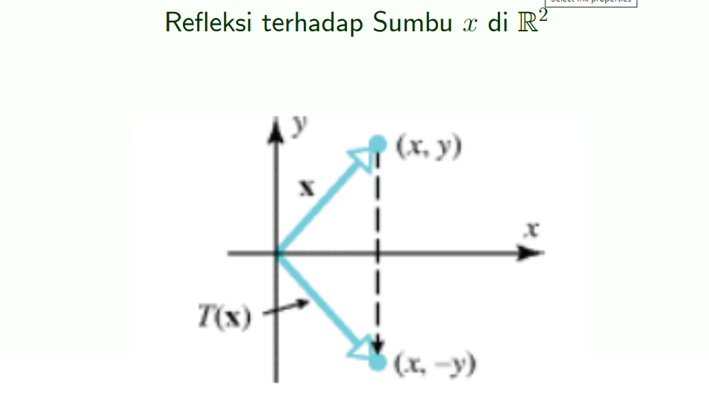
Refleksi

Slide 25
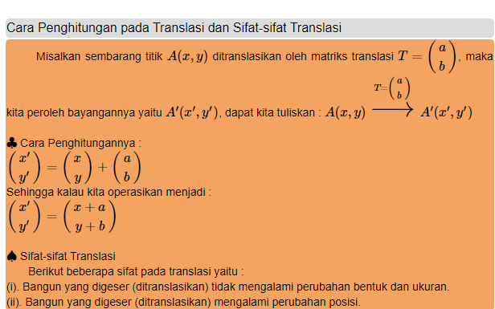
Translasi

Slide 26
Proyeksi

Slide 27
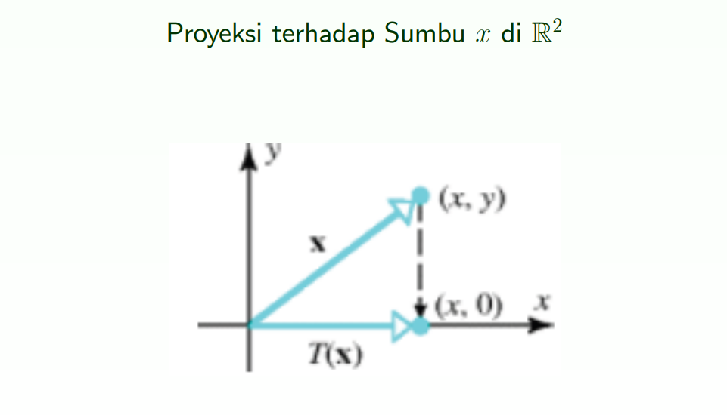

Slide 28
Rotasi

Slide 29
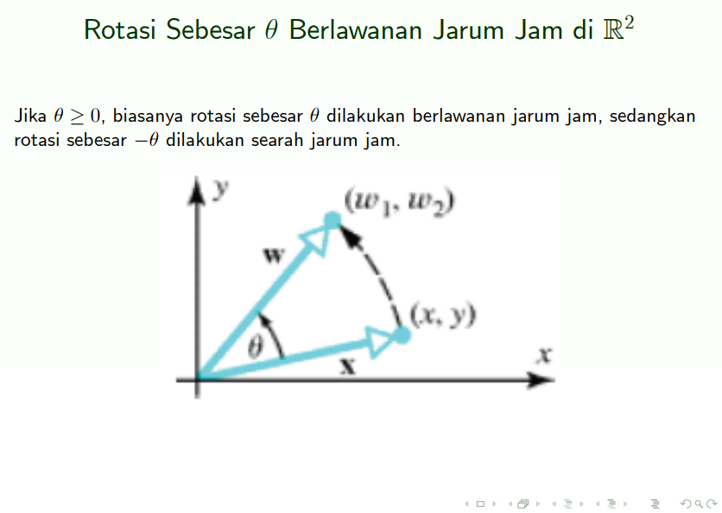

Slide 30
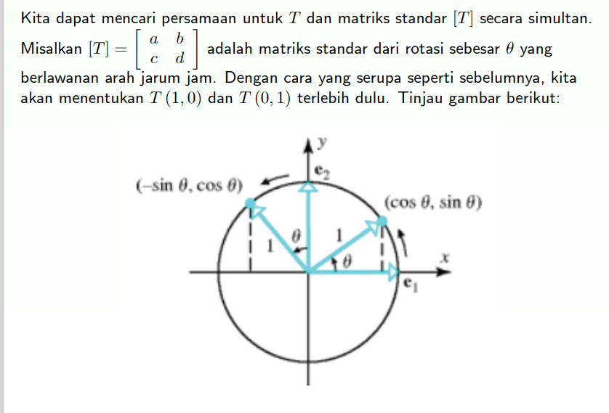

Slide 31
Dilasi
Defnisi (Dilasi/ Dilatasi dan Kontraksi)
Diberikan ruang vektor R2 atau R3 dan sebuah bilangan real positif k.
Transformasi linier
T (v) = kv dikatakan sebagai
1 kontraksi (contraction) dengan faktor k apabila 0 < k <1
2 dilasi (dilation) dengan faktor k apabila k > 1

Slide 32
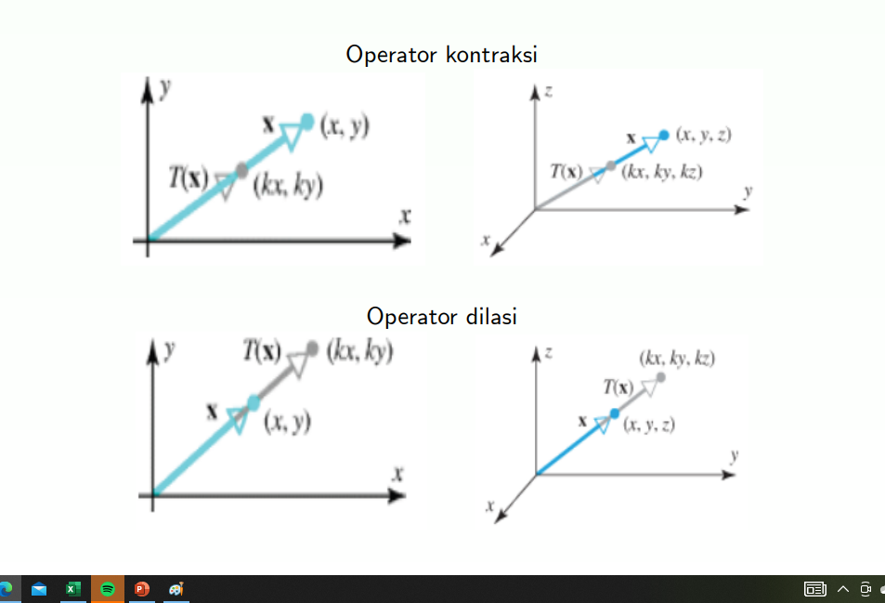

Slide 33
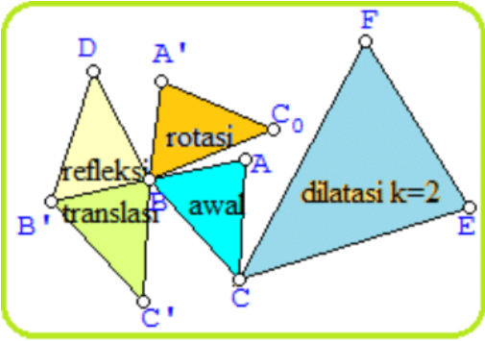

Slide 34
Kompresi dan Expansi
Pada dilasi/ kontraksi, setiap koordinat dari x maupun y (dan z jika ada)
dikalikan dengan suatu bilangan real positif k. Pada kompresi dan ekspansi
(terkadang juga disebut sebagai shear), hanya satu koordinat saja yang
dikalikan dengan suatu bilangan real positif k. Kompresi terjadi jika 0 < k <1
dan ekspansi terjadi jika k > 1.

Slide 35
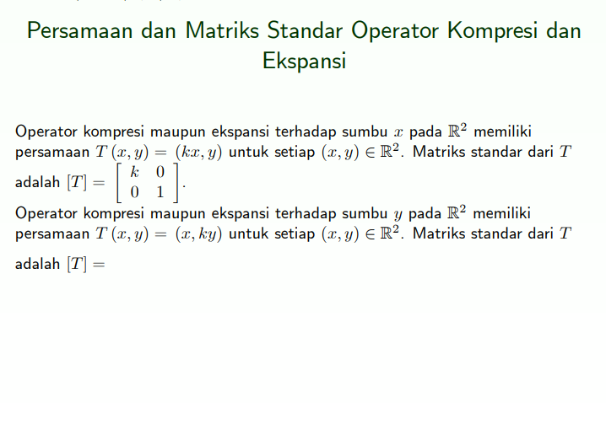

Slide 36
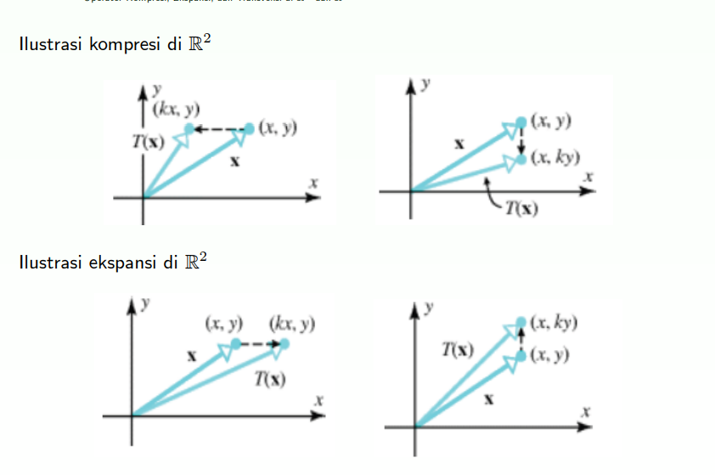

Slide 37
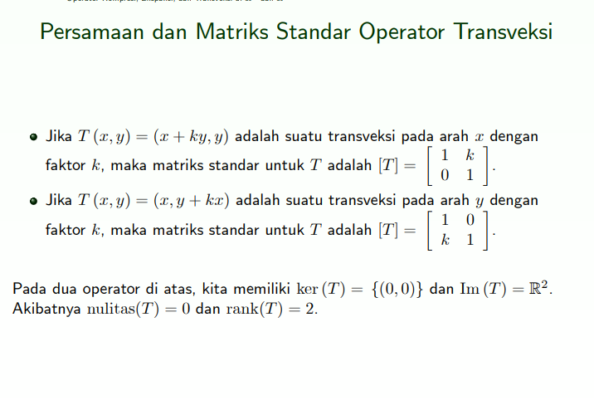
Transveksi

Slide 38
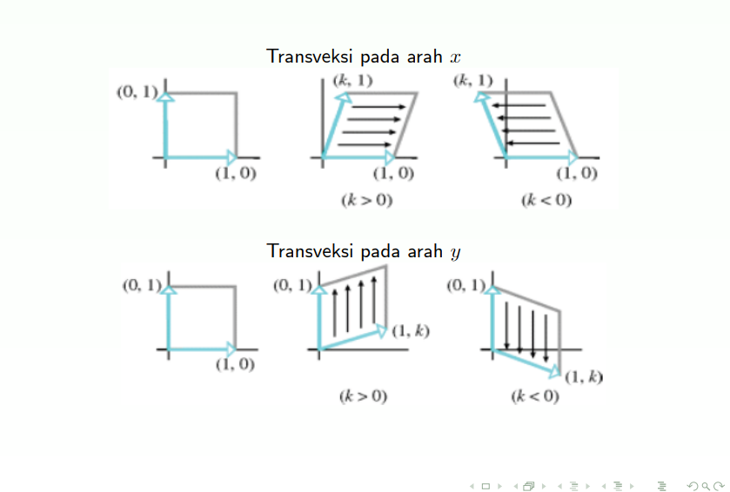
visual

